Slide 1
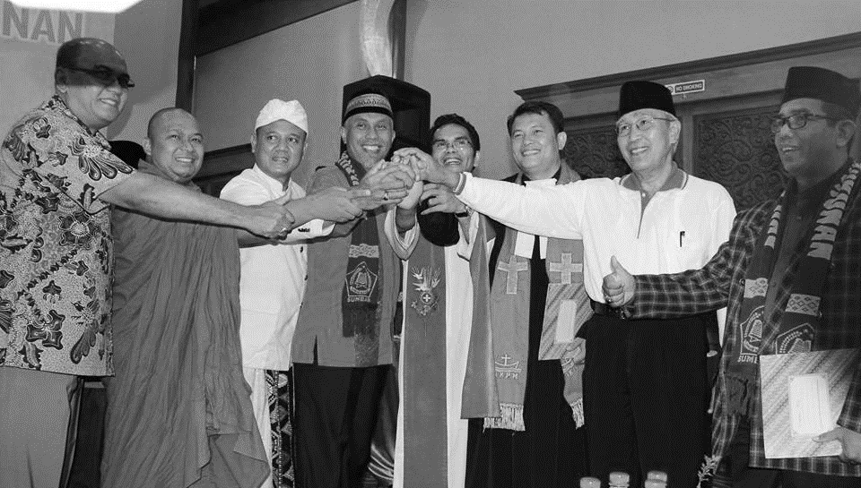
BAGAIMANA
MEMBANGUN KERUKUNAN SESUAI AJARAN HINDU
Kajian Agama Hindu

Slide 2
PENDAHULUAN
salah satu tantangan serius yang dihadapi dunia saat ini adalah fenomena munculnya budaya kekerasan. Fenomena ini sungguh sangat mencemaskan.
Hal ini bisa terjadi karena pluralitas masyarakat kita dihadapkan pada situasi krisis sosial, politik, dan ekonomi yang sangat serius dan kompleks yang membuat masyarakat kita bagaikan jerami kering di musim kemarau.
Menyimak berbagai kerusuhan yang terjadi selama ini kita melihat betapa beragam bentuk perwujudannya dan betapa kompleks faktor penyebabnya. Kerusuhan-kerusuhan yang terjadi di berbagai tempat itu terwujud dalam berbagai bentuk kekerasan, penjarahan, dan perusakan, tidak hanya terhadap milik pribadi akan tetapi juga milik pemerintah atau negara bahkan simbol-symbol keagamaan

Slide 3
Urgensi Kerukunan
Kasus Konflik
Beberapa konflik yang menyangkut SARA bahkan memuncak menjadi kerusuhan sosial. Peristiwa Situbondo, Rengasdengklok, Tasikmalaya, Sangau Lido, Mataram, Jabotabek, Aceh, Palu, Irian Jaya, Maluku, Lampung, dan di tempattempat lain sungguh memprihatinkan.
Identifikasi Masalah
Dari beberapa peristiwa atau kasus yang terjadi, dapat diidentifikasi masalah yang menjadi penyebabnya, sebagai berikut:
Eksklusivisme;
Puritanisasi agama
Dilema solidaritas
Dilema kepatuhan
Analisis satu sisi
Dilema kepentingan politik dan kekuasaan
Dilema prasangka
Menelusuri urgensi kerukunan dalam membangun masyarakat yang damai.

Slide 4
ALASAN
Menanya alasan mengapa diperlukan membangun kerukunan.
“Keberagaman”
  Keberagaman kehidupan beragama merupakan salah satu ciri khas kehidupan masyarakat di Indonesia yang sudah ada sejak dulu kala.
“Pluralitas adalah realitas eksistensial ”
  Anda harus menyadari bahwa pluralitas masyarakat di manapun adalah sebuah realitas eksistensial yang terbentuk dari perbedaan yang ada secara kodrati dalam kehidupan manusia dan masyarakat
“Pluralitas horizontal & vertikal”
  Pluralitas horizontal dapat dilihat dari perbedaan etnis atau ras dan agama, sedangkan pluralitas vertikal dalam perbedaan peran politik antara penguasa dan rakyat, dalam kemampuan ekonomi antara orang kaya dan orang miskin, dan dalam tingkat pendidikan antara kaum terpelajar dan masyarakat awam

Slide 5
DISKUSI
Kajian
#
Terdapat suatu kelompok masyarakat yang hanya mengutamakan kelompoknya sendiri saja dan tidak menganggap adanya potensi dari luar kelompoknya. Mereka tidak mau menerima pluralisme sebagai sebuah kenyataan dalam hidup ini. Patut disayangkan bahwa kelompok yang seperti ini hadir di tengah-tengah masyarakat Indonesia yang kini sudah memasuki era reformasi.
Berikan tanggapan Anda terhadap hal tersebut. Temukan sejumlah faktor yang membuat mereka memiliki cara pandang seperti itu!

Slide 6
Menggali sumber historis, sosiologis, politik, dan filosofis dalam membangun kerukunan.
Sejak berabad-abad yang lalu, gelombang bangsa–bangsa dan kebudayaannya yang masuk ke Indonesia dan telah menjadikan bangsa Indonesia dalam wujud kebhinekaannya seperti sekarang ini. Beragam akulturasi terjadi, kehidupan bangsa Indonesia berjalan mengalami pasang surut, karena sangat bergantung pada sejauh mana jiwa dan semangat kebangsaan dapat tetap terbina, serta seberapa besar nilai-nilai luhur budaya yang dimiliki memberikan kontribusinya dalam kehidupan bermasyarakat, berbangsa, dan bernegara.
Memang harus disadari bahwa keanekaragaman atau kebhinekaan disatu pihak dapat menimbulkan ancaman bagi keutuhan persatuan dan kesatuan bangsa, namun disisi lain sifat keterbukaan dan menerima kenyataan (bukan sekedar toleransi atau tenggang rasa) tentu akan mampu mewujudkan keserasian, keselarasan dan keseimbangan dalam sinergi suku, agama, ras, antar golongan (SARA), bahkan antar kepentingan.
”bhineka tunggal ika tan hana dharma mangrwa”
- Kita Sutasoma, Karya Mpu Tantular -
Reference : The basics you can find anywhere 5 Steps To Successful Storytelling Published on April 5, 2014 Featured in: Marketing & Advertising

Slide 7
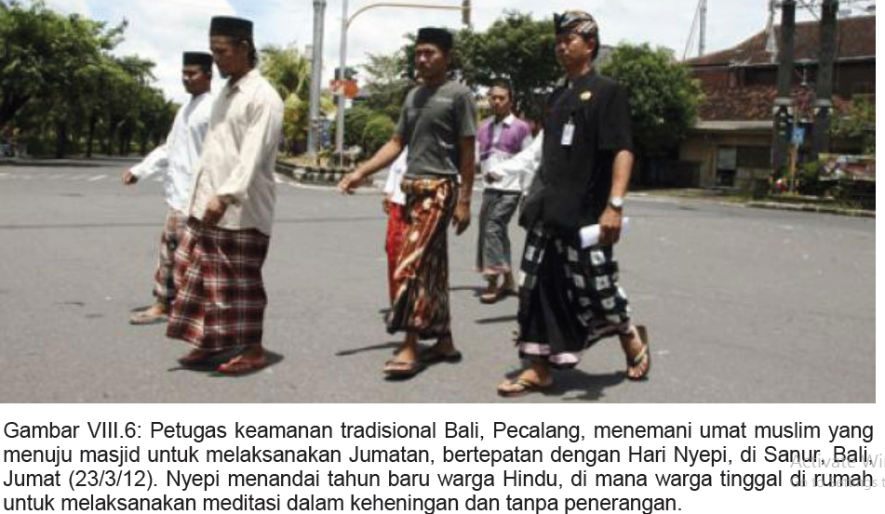
Contoh Kerukunan di BALI

Slide 8
FACT
Lebih lanjut dalam rangka mewujudkan kehidupan yang harmonis, rukun dan damai sebagai bagian dari cita-cita hidup diperlukan konsep pemikiran yang dapat dijadikan pedoman dalam bersikap, berpola perilaku demi peningkatan harkat dan martabat bangsanya. Tentu dalam hal ini di tengah-tengah kehidupan lingkungan yang serba tidak menentu juga diperlukan spirit serta semangat kebersamaan dan toleransi, menghargai persahabatan serta perdamaian.

Slide 9

1
“Tat Tvam Asi”
Berpedoman pada filsafat Tat Tvam Asi, maka umat Hindu sebagai bagian dari warga bangsa Indonesia wajib mengamalkan ajaran agamanya menurut dasar kemanusiaan yang adil dan beradab
Umat Hindu tidak disarankan untuk melepaskan keterkaitan dirinya, baik secara pribadi maupun kelompok sebagai warga negara kesatuan Republik Indonesia karena agama Hindu mengajarkan kewajiban moral pengabdian terhadap negara yang disebut “Dharma Negara” dan kewajiban moral mengamalkan ajaran agamanya disebut dengan “Dharma Agama”.

Slide 10
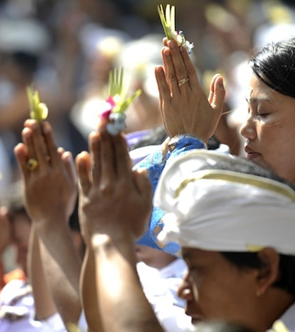
2
Kajian & Diskusi
Munculnya usaha-usaha untuk memurnikan agama dari pengaruh unsur luar yang bukan asal agamanya dan belum optimalnya kesadaran masyarakat Indonesia tentang nilai-nilai hakiki agamanya, dianggap sebagai faktor munculnya perilaku yang tidak beradab dalam kehidupan sehari-hari.
Mengapa hal tersebut bisa terjadi? Bagaimana peran pendidikan karakter (Agama, Pancasila dan Kewarganegaraan) yang selama ini berlangsung di sekolah dan perguruan tinggi?

Slide 11
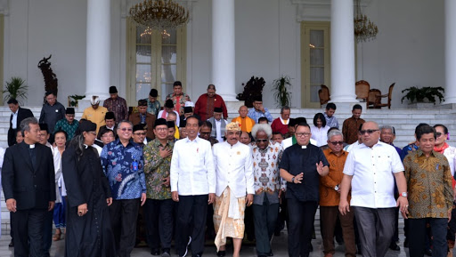
3
Membangun argumen tentang dinamika dan tantangan dalam membangun kerukunan.
Kita harus menyadari bahwa agama selalu hidup di tengah kehidupan umat manusia sepanjang masa. Tidak seperti yang diyakini Nietzsche dan Feurbach, Tuhan (agama) telah mati.
Secara sosiologis agama tetap memiliki fungsi yang sangat berpengaruh bagi kehidupan umat manusia. Meski demikian, dimungkinkan bagi agama untuk dapat kehilangan makna Substansialnya dalam menjawab problem kemanusiaan, yakni ketika agama tidak lagi berfungsi sebagai pedoman hidup yang mampu melahirkan kenyamanan spiritual dan objektif dalam segala aspek kehidupan umat manusia, yang dalam istilah Karl Marx, ketika agama telah menjadi candu bagi masyarakat.
Notes:
Tip:
When using complex image as full-bleed background add a transparency (70%-90%) fill layer to give contrast to text.

Slide 12
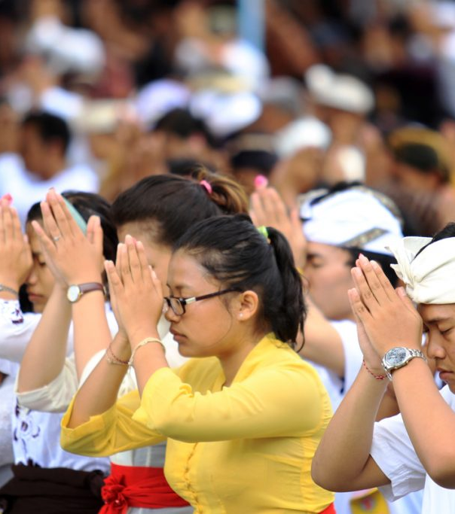
4
Membangun argumen tentang dinamika dan tantangan dalam membangun kerukunan.
Dalam konteks inilah, tantangan kehidupan beragama kita sebenarnya lebih disebabkan model keberagamaan umat yang diekspresikan secara simbolik. Keberagamaan simbolik ditandai sikap dan praktik beragama yang bertolak pada simbol atau identitas, bukan disemangati nilai-nilai substansial ajaran agama.
Adanya sikap keberagamaan simbolik itulah yang melahirkan agama secara empirik tidak mampu menjawab problem kemanusiaan, dan banyak melahirkan konflik atas nama agama

Slide 13
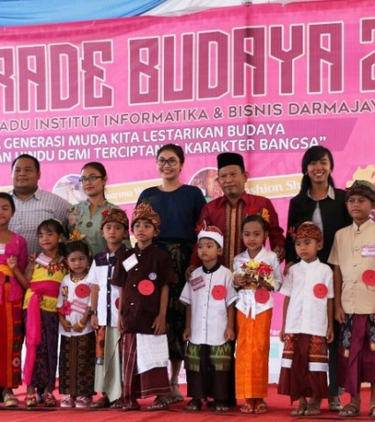
5
Mendeskripsikan esensi dan urgensi membangun kerukunan
    Svami Chinmayananda dalam bukunya “The Art Of Living” menyatakan bahwa: “sekelompok manusia yang tinggal di suatu bagian geografis tertentu tidak dapat disebut bangsa, tapi hanya merupakan sekelompok manusia. Apabila kelompok semacam itu hidup bersama dalam kerukunan dan berupaya untuk mencapai suatu tujuan yang sama, barulah ia dapat disebut “Bangsa”. Kualitas suatu bangsa sangat tergantung pada kualitas individu warga negaranya, yang memiliki rasa persaudaraan, kasih sayang dan pengertian yang integratif”.

Slide 14
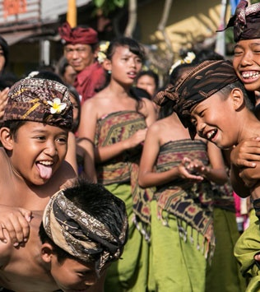
Oleh sebab itu konsep Tat Tvam Asi, Dharma Agama, Dharma Negara yang dapat diwujudkan dalam pengamalan ajaran Tri Hita Karana adalah merupakan konsep pemikiran Hindu yang menjadi dasar umat berpola perilaku dan berinteraksi dengan sesama mahkluk termasuk dengan Tuhan. Tentu dalam hal ini menjalankan kewajiban hidup, sebagai makhluk pribadi, warga negara, maupun sebagai umat beragama yang sadar akan hak dan kewajibannya dapat terlaksana dengan baik.
Notes:
Combine an image and multiple key statements with a strong grid.

Slide 15
BECAUSE STORYTELLING,
AND VISUAL STORYTELLING,
WAS PUT IN THE HANDS OF EVERYBODY,
  WE HAVE ALL NOW BECOME STORYTELLERS.
—LEVAR BURTON

Slide 16
Om Santih, Santih, Santih Om
SUKSME
Neal Creative | click & Learn more

